Slide 1


Slide 2






تعيين تلميذ(ة) للإجابة
توجيهات و شرح التعليمات
عرض فيديو
المرور بين الصفوف للمساعدة و تصحيح الإنجازات
عمل في ثنائيات
نهاية الشريط، المرور إلى الشريحة الموالية.

Slide 3

تنظيم حصص الأسبوع التربوي الثاني
اليوم 4 -
اليوم1 -
افتتاح الحصة (10)
ورشة الكتابة: إنتاج كتابي – الحصة 3 (30)
ورشة الكتابة : إنتاج كتابي - الحصة 4 (30)
افتتاح الحصة (10)
الأساليب (30)
الاستماع والتحدث (30)
اليوم 5 -
اليوم2 -
افتتاح الحصة (10)
قراءة : استثمار النص (30)
ورشة الكتابة : إنتاج كتابي - الحصة 5 (30)
افتتاح الحصة (10)
قراءة : التوقع والتحقق الفهم العام 30 د
قراءة : تطبيق استراتيجية الفهم 30 د
اليوم 6 -
اليوم 3 -
افتتاح الحصة (10)
شكل و فهم (30)
قراءة PIRLS (30)
افتتاح الحصة (10)
قراءة : استثمار الاستراتيجية (30)
ورشة الكتابة: التراكيب (30)
Révision
Lecture offerte

Slide 4





هيكلة حصة اليوم الخامس
- 01 النشاط الاعتيادي
تحدي الفهم
02- قراءة–ح4-
نص:قِصَّةُ ٱلْموناليزا –ج2-(الحصة الرابعة)
استثمار النص
03- إنتاج كتابي – ح5-
وصف شخص( تصحيح )

Slide 5

عند نهاية الحصة
على الأقل 80% من المتعلمين سيكونون قادرين على:
الإجابة عن أسئلة استثمار النص القرائي " قصة الموناليزا"
تصحيح الإنتاج الكتابي.

Slide 6

افتتاح الحصة
افتتاح الحصة
الترحيب .
تدبير السلوك.
تحدي الفهم.

Slide 7

مرحبا بكم ، سننطلق في حصة اللغة العربية..
اختــتام الحــصة
إنتاج كتابي ح2
قراءة ح4
افتتاح الحصة

Slide 8


قبل أن نبدأ حصة اليوم سأذكركم بشروط الحصول على نجمة السلوك الجيد.
في كل حصة سيفوز ثلاثة منكم بالنجمة
اختــتام الحــصة
إنتاج كتابي ح2
قراءة ح4
افتتاح الحصة
أَثْناءَ ٱلْعَمَلِ في ثُنائِيّاتٍ أُقَدِّمٌ إِجابَتي لِزَميلي وَ أُناقِشُ إِجابَتَهُ.
أَلْتَزِمُ بِإِجْراءاتِ ٱسْتِعْمالِ ٱلْأَلْواح.

Slide 9


ضعوا اللوحة والكراسة في القمطر.
اختــتام الحــصة
إنتاج كتابي ح2
قراءة ح4
افتتاح الحصة

Slide 10

انشطة اعتيادية
تحدي الفهم

Slide 11

في حصة اليوم، ستتدربون على الإجابة بسرعة عن أسئلة للفهم على شكل اختيار من متعدد.
اختــتام الحــصة
إنتاج كتابي ح2
قراءة ح4
نشاط اعتيادي

Slide 12

خذوا ألواحكم.
اختــتام الحــصة
إنتاج كتابي ح2
قراءة ح4
نشاط اعتيادي

Slide 13
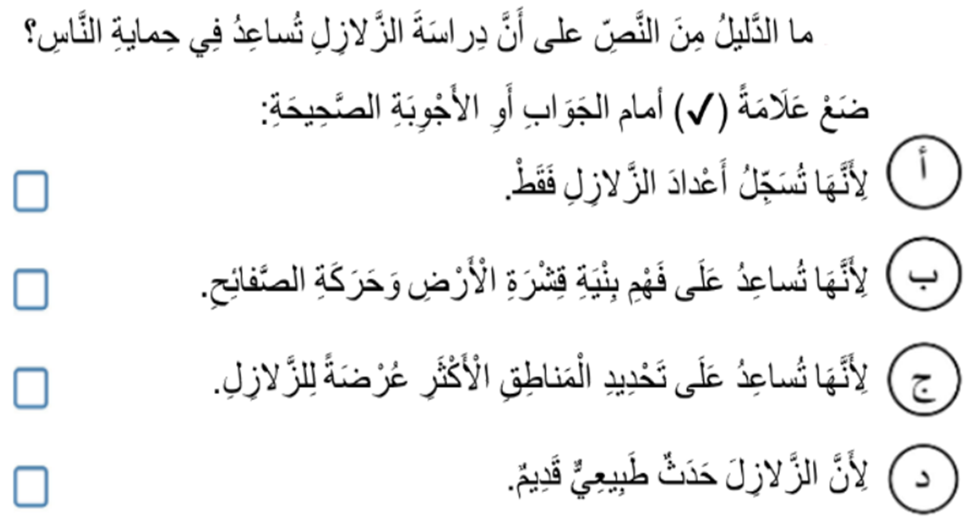
اقرؤوا السؤال جيدا . حددوا المطلوب. تذكروا كل الاختيارات المقدمة.
اختــتام الحــصة
إنتاج كتابي ح2
قراءة ح4
نشاط اعتيادي

Slide 14
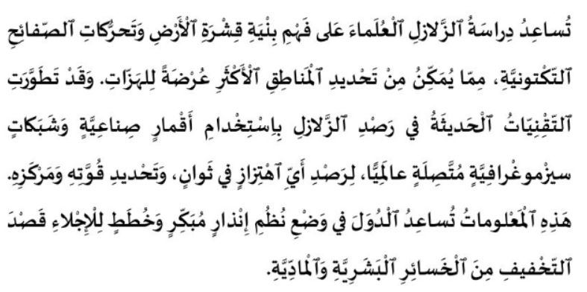
ابحثوا عن الجواب في النص . انتبهوا سيختفي النص بعد 15 ثانية.
اختــتام الحــصة
إنتاج كتابي ح2
قراءة ح4
نشاط اعتيادي

Slide 15
اكتبوا حرف الجواب الصحيح ثم ارفعوا الألواح عند سماع الاشارة.
اختــتام الحــصة
إنتاج كتابي ح2
قراءة ح4
نشاط اعتيادي

Slide 16
صححوا. من يشرح جوابه؟
اختــتام الحــصة
إنتاج كتابي ح2
قراءة ح4
نشاط اعتيادي



Slide 17
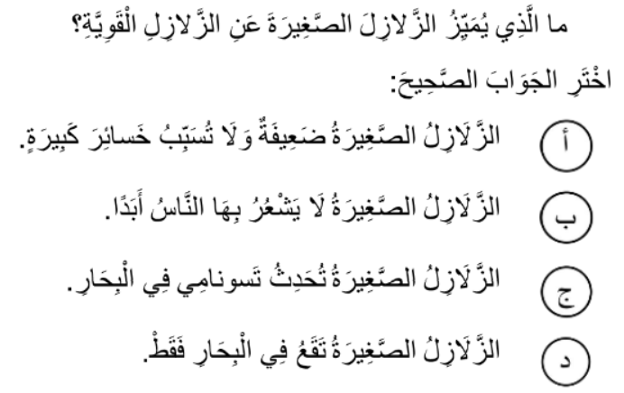
اقرؤوا السؤال جيدا . حددوا المطلوب. تذكروا ما قرأتم في النص.
اختــتام الحــصة
إنتاج كتابي ح2
قراءة ح4
نشاط اعتيادي

Slide 18
ابحثوا عن الجواب في النص . انتبهوا سيختفي النص بعد 15 ثانية.
اختــتام الحــصة
إنتاج كتابي ح2
قراءة ح4
نشاط اعتيادي

Slide 19
صححوا. لماذا في نظركم؟
اختــتام الحــصة
إنتاج كتابي ح2
قراءة ح4
نشاط اعتيادي


Slide 20
ستقرؤون النص قراءة جماعية . من يريد أن يقود القراءة؟
-يحرص الأستاذ على تتبع مشاركة الجميع في القراءة الجماعية.
اختــتام الحــصة
إنتاج كتابي ح2
قراءة ح4
نشاط اعتيادي

Slide 21
قراءة – ح4
2
قراءة – ح4-
قِصَّةُ ٱلْموناليزا–ج2-(الحصة الرابعة)
استثمار النص

Slide 22
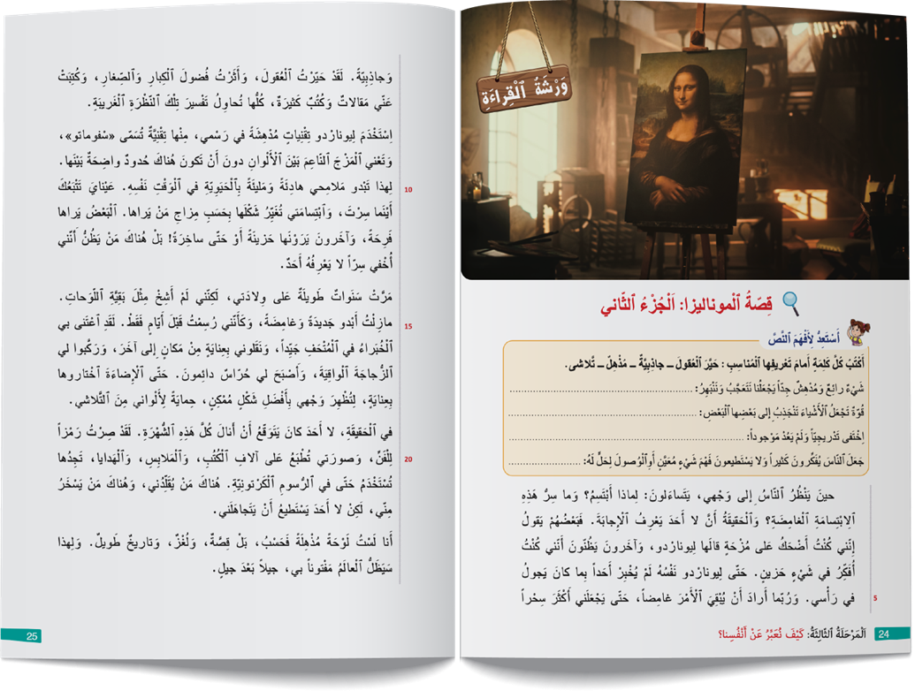
اختــتام الحــصة
إنتاج كتابي 5
قراءة
افتتاح الحصة
تابعوا معي سأقرأ النص وبعدها سنجيب على مجموعة من الأسئلة.

Slide 23
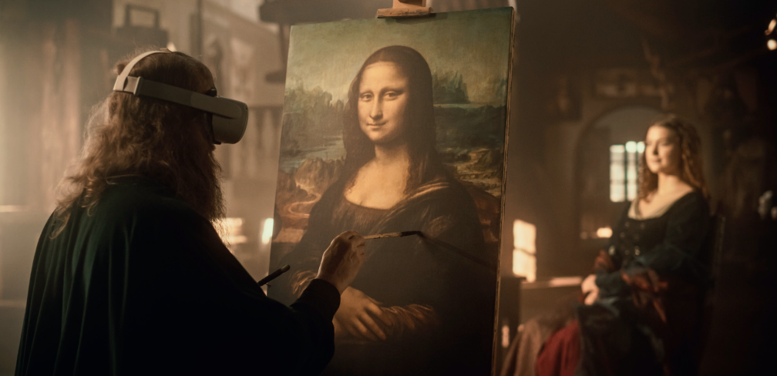
اختــتام الحــصة
إنتاج كتابي 5
قراءة
افتتاح الحصة
بِرَأْيِكَ، ما ٱلشُّعورُ ٱلَّذي تُعَبِّرُ عَنْهُ ٱبْتِسامَةُ ٱلْموناليزا: ٱلْفَرَحُ، ٱلْحُزْنُ، أَمِ ٱلْغُموضُ؟
بِرَأْيِكَ، ما ٱلشُّعورُ ٱلَّذي تُعَبِّرُ عَنْهُ ٱبْتِسامَةُ ٱلْموناليزا: ٱلْفَرَحُ، ٱلْحُزْنُ، أَمِ ٱلْغُموضُ؟

Slide 24
اختــتام الحــصة
إنتاج كتابي 5
قراءة
افتتاح الحصة
لَوْ زُرْتَ مُتْحَفَ ٱللُّوفْرِ وَرَأَيْتَ لَوْحَةَ ٱلْموناليزا، ماذا سَتَقولُ لَها؟
لَوْ زُرْتَ مُتْحَفَ ٱللُّوفْرِ وَرَأَيْتَ لَوْحَةَ ٱلْموناليزا، ماذا سَتَقولُ لَها؟

Slide 25
اختــتام الحــصة
إنتاج كتابي 5
قراءة
افتتاح الحصة
مَنْ يَتَذَكَّرُ مَعْلوماتٍ أُخْرى وَرَدَتْ في ٱلنَّصِّ؟
تناوب المتعلمين على استرجاع معلومات النص.
مَنْ يَتَذَكَّرُ مَعْلوماتٍ أُخْرى وَرَدَتْ في ٱلنَّصِّ؟

Slide 26
اختــتام الحــصة
إنتاج كتابي 5
قراءة
افتتاح الحصة
الآن، خذوا الكراسة، من يقرأ النص قراءة جهرية سليمة، مع احترام قواعد الوقف؟ عند الإشارة سأختار من يواصل القراءة.
- تناوب 7 متعلمين آخرين على قراءة النص، مع التركيز على معالجة التعثرات المرصودة.
كَيْفَ كانَتْ قِراءَةُ زَميلِكُمْ/زَميلَتِكُمْ:
لا | نَعَمْ
 |  | - هَلْ كان ٱلصَّوْتُ مَسْموعاً وَواضِحاً؟
 |  | - هل كانتِ ٱلْقِراءَةُ مُسْتَرْسَلَةً؟
 |  | - هل تَمَّ ٱحْتِرامُ قَواعِدِ ٱلْوَقْفِ؟

Slide 27

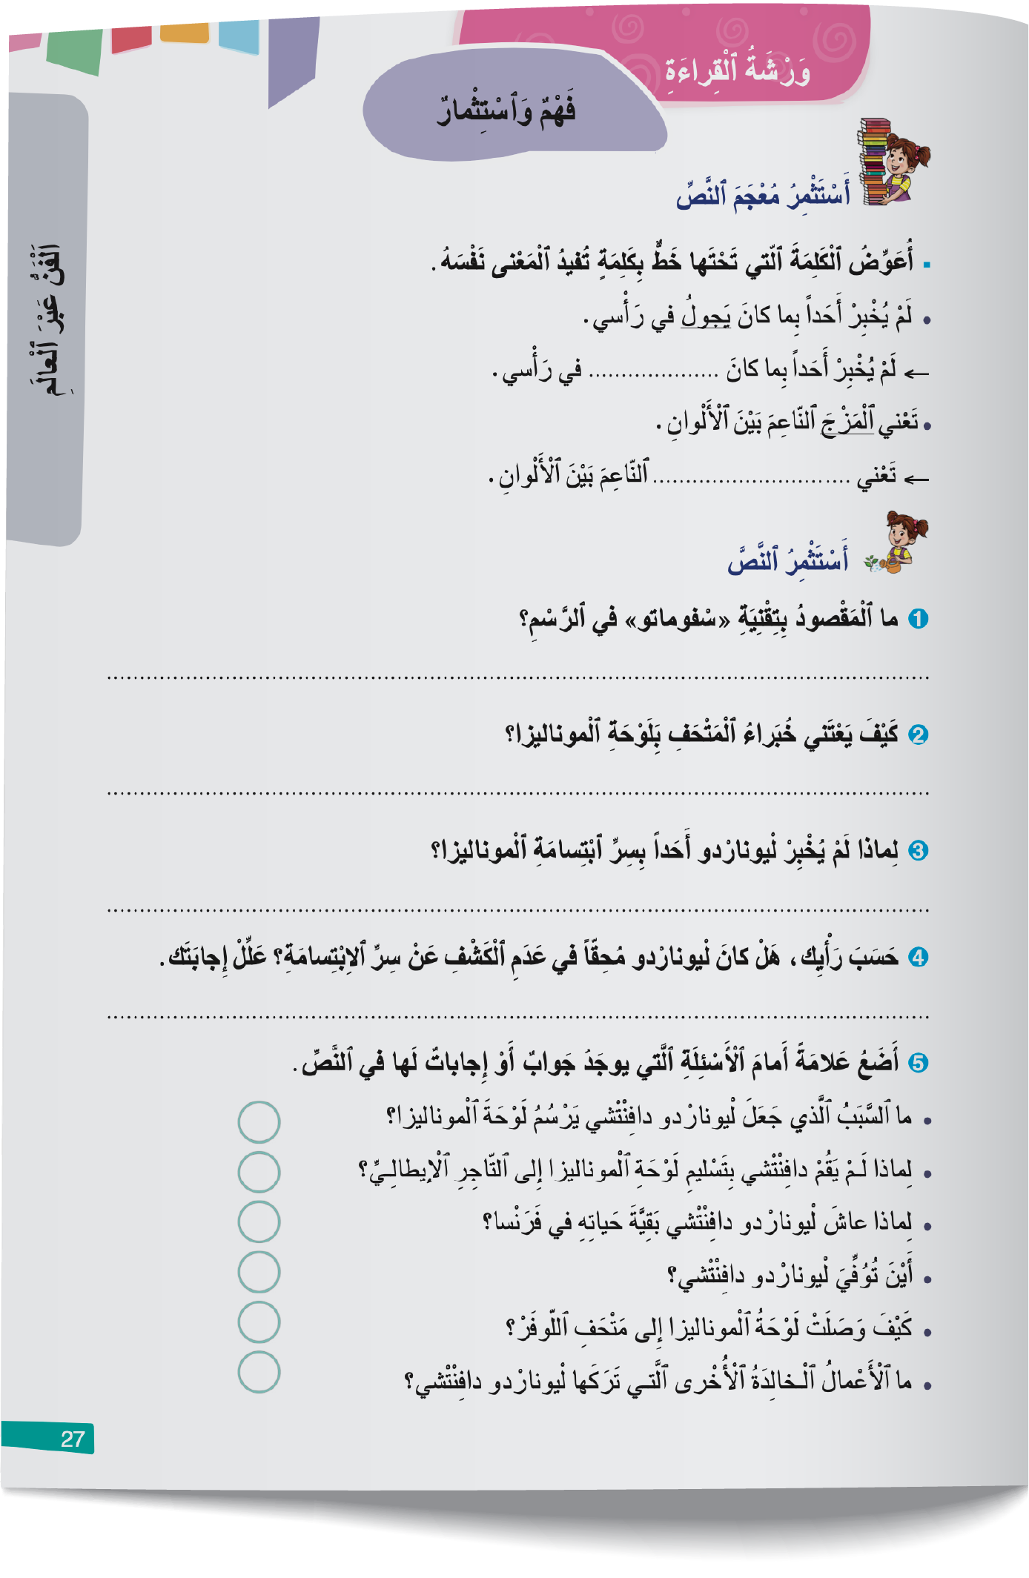
اختــتام الحــصة
إنتاج كتابي 5
قراءة
افتتاح الحصة
خذوا كراساتكم على الصفحة رقم 27 ، ثُمَّ أجيبوا عن الأسئلة التالية:

Slide 28

اختــتام الحــصة
إنتاج كتابي 5
قراءة
افتتاح الحصة
السؤال الأول:ما المقصود بتقنية "سْفوماتو" في الرسم؟

Slide 29
اختــتام الحــصة
إنتاج كتابي 5
قراءة
افتتاح الحصة
في أية فقرة ستبحثون عن جواب لهذا السؤال؟ من أجاب يعلل جوابه.
تناوب متعلمين على تحديد الفقرة المناسبة مع التعليل.

Slide 30
اختــتام الحــصة
إنتاج كتابي 5
قراءة
افتتاح الحصة
أحسنتم يوجد الجواب في الفقرة الثانية من النص. صححوا.
بدا أ
اَلْمَزْجُ ٱلنّاعِمُ بَيْنَ ٱلْأَلْوانِ دونَ أَنْ تَكونَ هُناكَ حُدودٌ واضِحَةٌ بَيْنَها.

Slide 31
اختــتام الحــصة
إنتاج كتابي 5
قراءة
افتتاح الحصة
السؤال الثاني:كيف يعتني خبراء المتحف بلوحة الموناليزا؟

Slide 32
اختــتام الحــصة
إنتاج كتابي 5
قراءة
افتتاح الحصة
في أي فقرة وجدتم الجواب؟ من يجيب؟

Slide 33
اختــتام الحــصة
إنتاج كتابي 5
قراءة
افتتاح الحصة
أحسنتم يوجد الجواب في الفقرة الثالثة من النص. صححوا.
-يضغط الأستاذ على زر جهاز التحكم لتظهر الإجابات تباعا.
يَعْتَني خُبَراءُ ٱلْمُتْحَفِ بِلَوْحَةِ ٱلْموناليزا مِنْ خِلالِ:
نَقْلِها بِعِنايَةٍ مِنْ مَكانٍ إِلى آخَرَ.
تَرْكيبِ ٱلزُّجاجَةِ ٱلْواقِيَةِ لَها.
تَوْفيرِ حُرّاسٍ دائِمينَ لِحِمايَتِها.
ٱخْتِيارِ ٱلْإِضاءَةِ بِعِنايَةٍ لِإِظْهارِ وَجْهِها بِأَفْضَلِ شَكْلٍ مُمْكِنٍ وَحِمايَةِ أَلْوانِها مِنَ ٱلتَّلاشي.

Slide 34
اختــتام الحــصة
إنتاج كتابي 5
قراءة
افتتاح الحصة
السؤال الثالث:لماذا لم يخبر ليوناردو أحدا بسر ابتسامة الموناليزا؟

Slide 35
اختــتام الحــصة
إنتاج كتابي 5
قراءة
افتتاح الحصة
في أي فقرة وجدتم الجواب؟ من يجيب؟

Slide 36
اختــتام الحــصة
إنتاج كتابي 5
قراءة
افتتاح الحصة
أحسنتم يوجد الجواب في الفقرة الأولى من النص. صححوا.
-يضغط الأستاذ على زر جهاز التحكم لتظهر الإجابات تباعا.
حَسَبَ ٱلنَّصِّ، رُبَّما أَرادَ لِيونارْدو أَنْ يُبْقِيَ ٱلْأَمْرَ غامِضاً ، حَتّىٰ يَجْعَلَ ٱلْموناليزا أَكْثَرَ سِحْراً وَجاذِبِيَّةً.فَٱلْغُموضُ وَعَدَمُ مَعْرِفَةِ ٱلسِّرِّ هُوَ ما جَعَلَ ٱللَّوْحَةَ مُثيرَةً لِلْفُضولِ وَحَيَّرَتِ ٱلْعُقولَ عَبْرَ ٱلْأَجْيالِ.

Slide 37
اختــتام الحــصة
إنتاج كتابي 5
قراءة
افتتاح الحصة
السؤال الرابع:حسب رأيك،هل كان ليوناردو محقا في عدم الكشف عن سر الابتسامة؟ علل جوابك.

Slide 38
اختــتام الحــصة
إنتاج كتابي 5
قراءة
افتتاح الحصة
من يتقاسم معنا رأيه؟ هذا نموذج لرأي بخصوص ما قرره ليوناردو . هل أنتم متفقون مع هذا الرأي؟-- يضغط الأستاذ على زر جهاز التحكم لتظهر الإجابة.
نَعَمْ، أَعْتَقِدُ أَنَّ لِيونارْدو كانَ مُحِقّاً في عَدَمِ ٱلْكَشْفِ عَنْ سِرِّ ٱلِابْتِسامَةِ.وَٱلسَّبَبُ أَنَّ هَذا ٱلْغُموضَ هُوَ ما جَعَلَ ٱللَّوْحَةَ خالِدَةً وَمُمَيَّزَةً عَنْ بَقِيَّةِ ٱللَّوْحاتِ. فَلَوْ كَشَفَ عَنِ ٱلسِّرِّ، لَفَقَدَتِ ٱللَّوْحَةُ جُزْءاً كَبيراً مِنْ جاذِبِيَّتِها وَسِحْرِها. ٱلنّاسُ يُحِبّونَ ٱلْأَلْغازَ وَيَسْتَمْتِعونَ بِٱلتَّفْكيرِ وَٱلتَّأْويلِ، وَكُلُّ شَخْصٍ يَرى في ٱلِابْتِسامَةِ شَيْئاً مُخْتَلِفاً حَسَبَ مِزاجِهِ.كَما أَنَّ هَذا ٱلْغُموضَ جَعَلَ ٱلْموناليزا مَوْضوعاً لِلنِّقاشِ وَٱلْبَحْثِ عَبْرَ ٱلْقُرونِ، مِمّا زادَ مِنْ شُهْرَتِها وَقيمَتِها ٱلْفَنِّيَّةِ. فَٱلْفَنُّ ٱلْحَقيقِيُّ هُوَ ٱلَّذي يَتْرُكُ لِلْمُشاهِدِ مَجالاً لِلْخَيالِ وَٱلتَّفْكيرِ.

Slide 39
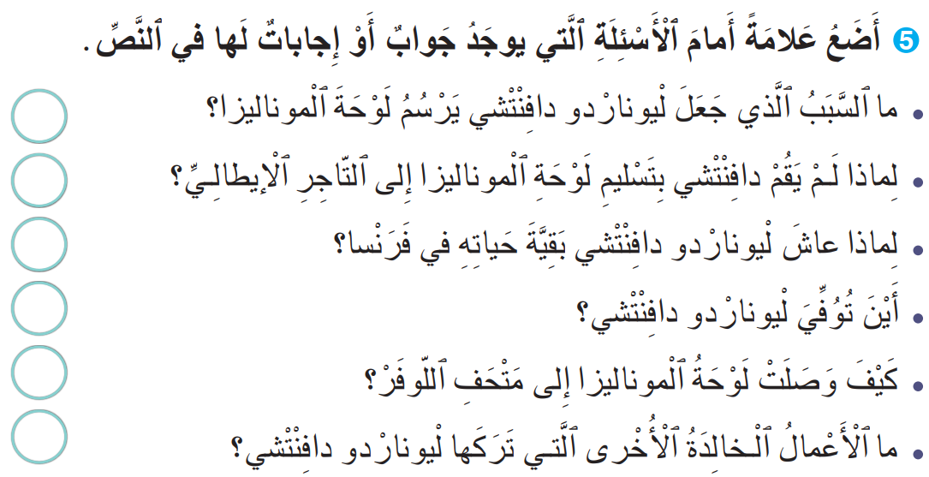
اختــتام الحــصة
إنتاج كتابي 5
قراءة
افتتاح الحصة
السؤال الخامس:أضع علامة أمام الأسئلة التي يوجد جواب أو إجابات لها في النص.

Slide 40
اختــتام الحــصة
إنتاج كتابي 5
قراءة
افتتاح الحصة
نناقش الأسئلة واحدا تلو الآخر . من يجب عن السؤال الأول؟
يتدرج الأستاذ في عرض الإجابات مع مناقشتها مع المتعلمين؟


Slide 41
اختــتام الحــصة
إنتاج كتابي 5
قراءة
افتتاح الحصة
هَلْ تَعْتَقِدُ أَنَّ ٱلْفَنّانَ يَجِبُ أَنْ يَشْرَحَ مَعْنى لَوْحَتِهِ لِلنّاسِ، أَمْ يَتْرُكُهُمْ يُفَكِّرونَ بِأَنْفُسِهِمْ؟
تناوب المتعلمين على استرجاع معلومات النص.
هَلْ تَعْتَقِدُ أَنَّ ٱلْفَنّانَ يَجِبُ أَنْ يَشْرَحَ مَعْنى لَوْحَتِهِ لِلنّاسِ، أَمْ يَتْرُكُهُمْ يُفَكِّرونَ بِأَنْفُسِهِمْ؟

Slide 42
اختــتام الحــصة
إنتاج كتابي 5
قراءة
افتتاح الحصة
ما أَكْثَرُ شَيْءٍ أَعْجَبَكَ في قِصَّةِ لَوْحَةِ ٱلْموناليزا؟
تناوب المتعلمين على استرجاع معلومات النص.
ما أَكْثَرُ شَيْءٍ أَعْجَبَكَ في قِصَّةِ لَوْحَةِ ٱلْموناليزا؟

Slide 43
اختــتام الحــصة
إنتاج كتابي 5
قراءة
افتتاح الحصة
لَوْ طَلَبَ مِنْكَ أَحَدٌ رَسْمَ لَوْحَةٍ مَشْهورَةٍ، ماذا سَتَرْسُمُ فيها؟
تناوب المتعلمين على استرجاع معلومات النص.
لَوْ طَلَبَ مِنْكَ أَحَدٌ رَسْمَ لَوْحَةٍ مَشْهورَةٍ، ماذا سَتَرْسُمُ فيها؟

Slide 44
إنتاج كتابي – ح5
3
كتابة قصة قصيرة رديفة

Slide 45

اختــتام الحــصة
إنتاج كتابي 5
قراءة
افتتاح الحصة
الآن، سنبدأ حصة الإنتاج الكتابي، ستخصص هذه الحصة لتصحيح إنجازاتكم. خذوا الدفاتر.
  أُعيدُ كِتابَةَ ٱلْقِصَّةَ ٱلرَّديفَةَ ٱلَّتي أَنْتَجْتُها بِدونِ أَخْطاءٍ.

Slide 46

اختــتام الحــصة
إنتاج كتابي 5
قراءة
افتتاح الحصة
سأعين بعض المتعلمين لقراءة إنتاجاتهم، وسنصححها بشكل جماعي على السبورة.
يشرك الأستاذ(ة) المتعلمين في تصحيح الأخطاء المرصودة على السبورة، مع توضيح طبيعتها (خطأ إملائي، في تركيب الجملة...).

Slide 47

اختــتام الحــصة
إنتاج كتابي 5
قراءة
افتتاح الحصة
الآن، كل واحد منكم يصحح إنتاجه بناء على طبيعة الأخطاء المرصودة.
سأمر بين الصفوف لتقديم المساعدة.

Slide 48
اختــتام الحــصة
إنتاج كتابي 5
قراءة
افتتاح الحصة
الآن، لنبنِ معا نموذجا للتصحيح على السبورة. لوصف شخص نصف الجوانب التالية
-يكتب الأستاذ بمعية المتعلمين الإجابات على إحدى السبورات الجانبية مع إعطاء الفرصة للجميع للمشاركة
وَصْفُ ٱلْمَظْهَرِ ٱلْخارِجِيِّ لِشَخْصٍ
وَصْفُ مَشاعِرِ شَخْصٍ
وَصْفُ ٱلْأَفْعالِ ٱلَّتي يَقومُ بِها شَخْصٌ.

Slide 49

اختــتام الحــصة
إنتاج كتابي 5
قراءة
افتتاح الحصة
لكتابة فقرة أصف فيها المظهر الخارجي لشخص أتبع الخطوات التالية:
-يكتب الأستاذ بمعية المتعلمين الإجابات على إحدى السبورات الجانبية مع إعطاء الفرصة للجميع للمشاركة
وَصْفُ ٱلْمَظْهَرِ ٱلْخارِجِيِّ لِشَخْصٍ
وَصْفُ مَشاعِرِ شَخْصٍ
وَصْفُ ٱلْأَفْعالِ ٱلَّتي يَقومُ بِها شَخْصٌ.

Slide 50
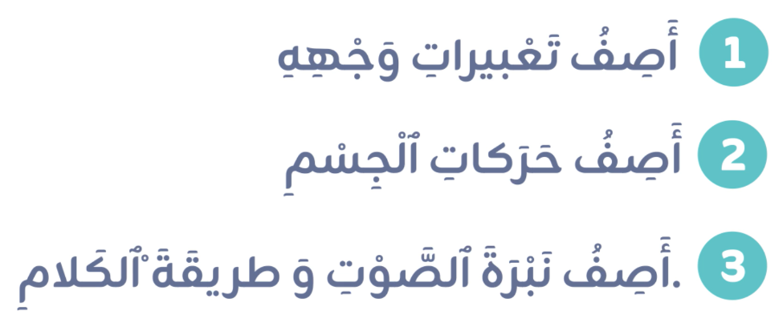
اختــتام الحــصة
إنتاج كتابي 5
قراءة
افتتاح الحصة
لكتابة فقرة أصف فيها مشاعر شخص أتبع الخطوات التالية:
-يكتب الأستاذ بمعية المتعلمين الإجابات على إحدى السبورات الجانبية مع إعطاء الفرصة للجميع للمشاركة
وَصْفُ ٱلْمَظْهَرِ ٱلْخارِجِيِّ لِشَخْصٍ
وَصْفُ مَشاعِرِ شَخْصٍ
وَصْفُ ٱلْأَفْعالِ ٱلَّتي يَقومُ بِها شَخْصٌ.

Slide 51
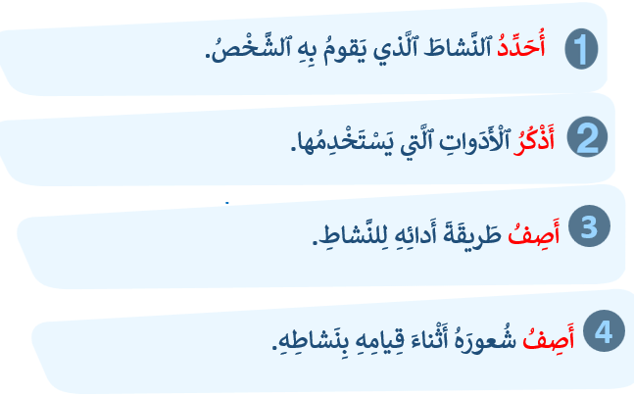
اختــتام الحــصة
إنتاج كتابي 5
قراءة
افتتاح الحصة
لكتابة فقرة أصف فيها الأفعال التي يقوم بها شخص أتبع الخطوات التالية:
-يكتب الأستاذ بمعية المتعلمين الإجابات على إحدى السبورات الجانبية مع إعطاء الفرصة للجميع للمشاركة
وَصْفُ ٱلْمَظْهَرِ ٱلْخارِجِيِّ لِشَخْصٍ
وَصْفُ مَشاعِرِ شَخْصٍ
وَصْفُ ٱلْأَفْعالِ ٱلَّتي يَقومُ بِها شَخْصٌ.

Slide 52
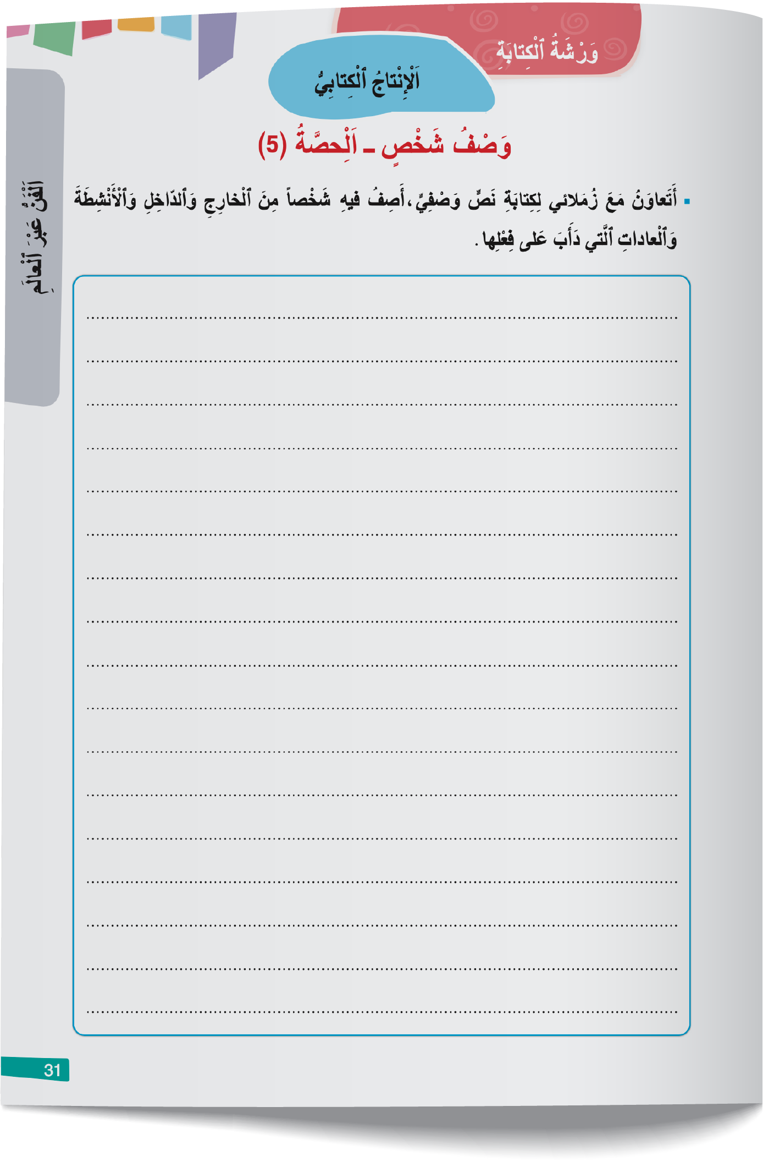
اختــتام الحــصة
إنتاج كتابي 5
قراءة
افتتاح الحصة
أحسنتم. خذوا كراساتكم على ص 31 ، أعيدوا كتابة الفقرة.

Slide 53

اختــتام الحــصة
ماذا تعلمتم اليوم؟

Slide 54
ماذا تعلمتم اليوم؟
اختــتام الحــصة
إنتاج كتابي ح5
قراءة ح4
افتتاح الحصة
في هَذِهِ ٱلْحِصَّةِ
تَدَرَّبْتُ عَلى وَصْفٍ شَخْصٍ.
أَجَبْتُ عَنْ أَسْئِلَةِٱسْتِثْمارِ ٱلنَّصِّ ٱلْقِرائِيِّ "قِصَّةُ الْموناليزا.

Slide 55

اختــتام الحــصة
إنتاج كتابي 5
قراءة
افتتاح الحصة
خذوا دفاتر المنزل، سجلوا الواجب المنزلي.
أَسْتَثْمِرُ مَعْلوماتِ ٱلنَّصِّ ٱلْقِرائِـيِّ، وَأَكْتُبُ فَقْرَةً أَتَحَدَّثُ فيها عَنْ "أًهَمِّيّةِ ٱلْفَنِّ في حَياتِنا" بِأُسْلوبي ٱلْخاصّ.

Slide 56


Slide 57
بناء على إنجازات المتعلمين خلال الممارسة المستقلة
ما تقديرك لنسبة التحكم في هدف الدرس؟
تسجل النسبة على صفحة اليوم من مذكرة الأستاذ.

